Slide 1
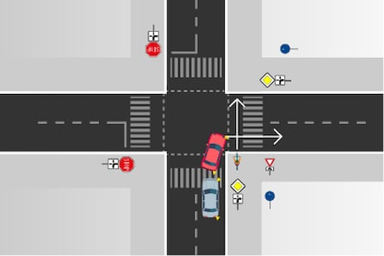
MOJSTER KRIŽIŠNIK

Slide 2
NAREDIMO SI IGRO
VOŽNJA SKOZI KRIŽIŠČA JE ZAHTEVNA.
DA BOŠ HITREJE USVOJIL VSA PROMETNA PRAVILA, KI JIH MORAŠ POZNATI, DA BOŠ OPRAVIL KOLESARSKI IZPIT, SI BOŠ IZDELAL IGRO „MOJSTER KRIŽIŠNIK“.

Slide 3
Za IZDELAVO POTREBUJEŠ:
TRŠI PAPIR ALI KARTON (LEPENKA – verjamem, da se boš znašel, če ga slučajno nimaš doma. V trgovini imajo zagotovo kakšno škatlo, ki so jo zavrgli.)
PAPIR,
ZOBOTREBCI, LESENE PALIČICE,
PAPIR,
BARVICE, FLOMASTRI,
LEPILO,
LEGO FIGURICE, AVTOMOBILČEK, STIKIZI, MANJŠA PLIŠASTA IGRAŠKA, ….

Slide 4
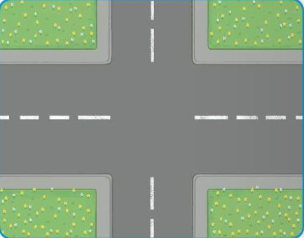
Navodilo za izdelavo:
NA KARTON BOŠ NARISAL KRIŽIŠČE.
CESTE POBARVAŠ.
OZNAČI SREDINSKO ČRTKANO BELO ČRTO.
OB VOZIŠČU POBARVAJ Z ZELENO.

Slide 5
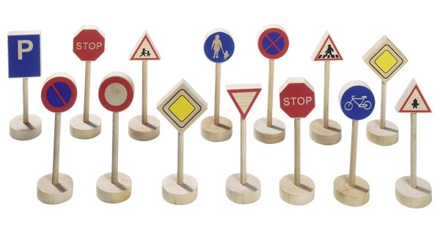
Izdelava prometnih znakov
NA PAPIR NARIŠI RAZLIČNE PROMETNE ZNAKE IN IZREŽI.
PRILEPI NA ZOBOTREBEC.

Slide 6
IZDELAJ PPUŠČICE
NA PAPIR NARIŠI PUŠČICE IN JIH IZREŽI.
PRI IGRI TI BODO V POMOČ, DA BOŠ Z NJIMI NAKAZOVAL SMER VOŽNJE DOLOČENEGA UDELEŽENCA V PROMETU.

Slide 7
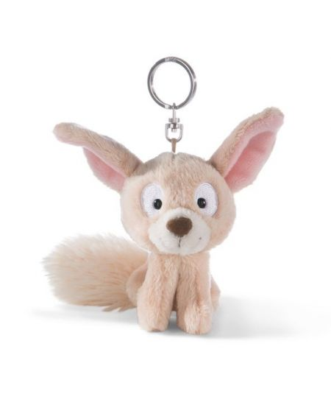
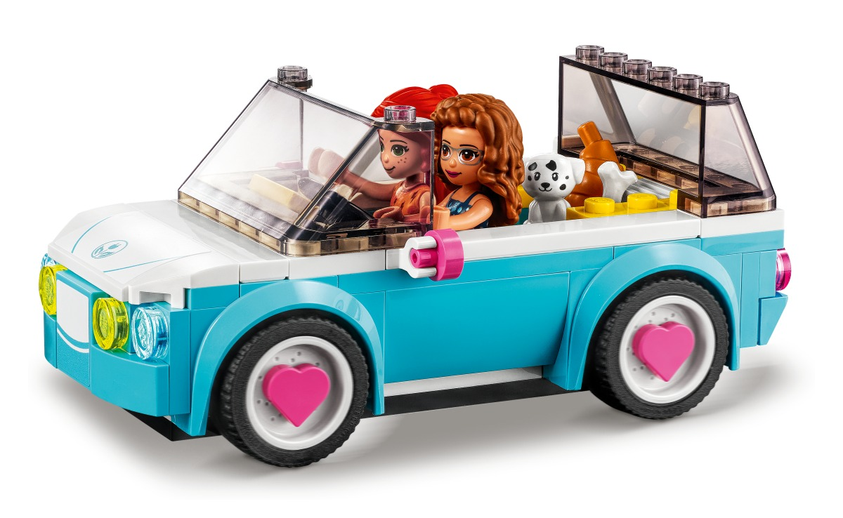
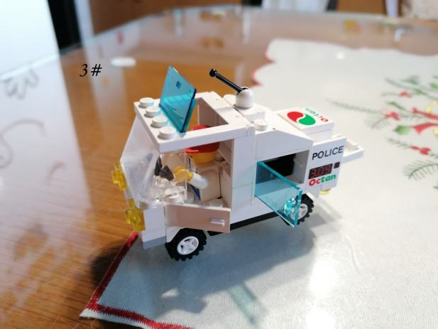
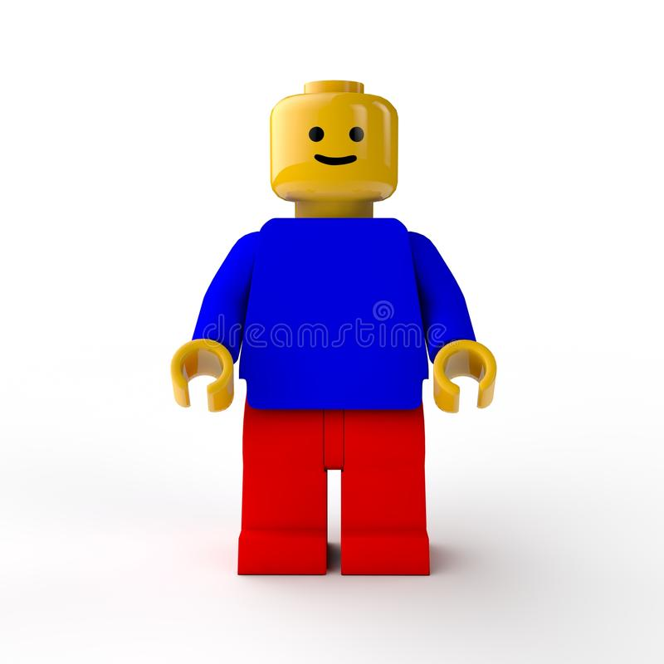
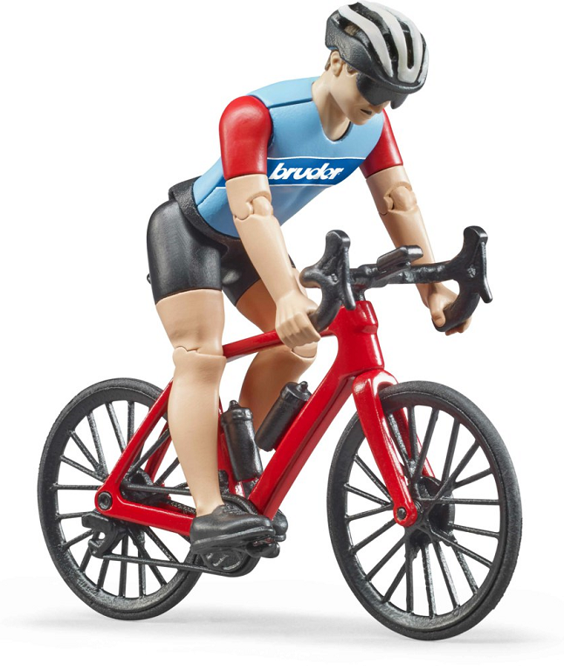
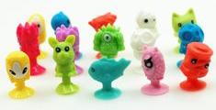
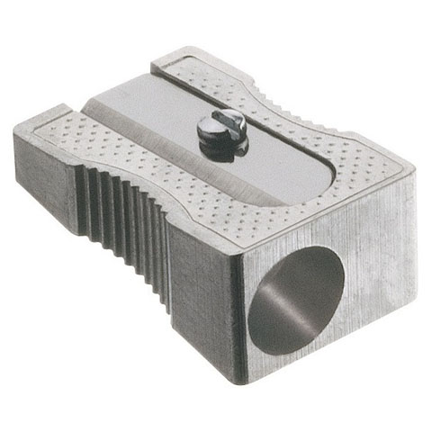
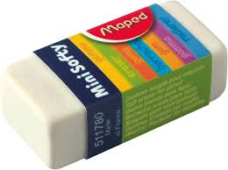
FIGURE ZA IGRO
ZA IGRO LAHKO UPORABIŠ RAZLIČNE LEGO FIGURE OZIROMA TISTO, KAR IMAŠ DOMA. (Radirka lahko postane AVTO, obesek ali stikiz je lahko KOLESAR.)
V IGRI MOJSTER KRIŽIŠNIK UPORABI FIGURE ZA NASLEDNJE UDELEŽENCE:
EDEN ALI DVA AVTOMOBILA,
KOLESAR,
PEŠEC.

Slide 8

KO si izdelal križišče, prometne znake in izbral figure za udeležence sledi igranje.
SUPER, kajne? ☺
NAJBRŽ TE ZANIMA, KAKO?
PROSI ENEGA DRUŽINSKEGA ČLANA, DA NA TVOJE IZDELANO KRIŽIŠČE POSTAVIJO PROMETNE ZNAKE V RAZLIČNIH PROMETNIH SITUACIJAH.
TVOJA NALOGA BO, DA UGOTOVIŠ, V KAKŠNEM VRSTNEM REDU MORAJO UDELEŽENCI GLEDE PROMETNA PRAVILA PELJATI SKOZI KRIŽIŠČE.
PROMETNE SITUACIJE SI LAHKO IZMILJIŠ TUDI SAM, ŠE BOLJE PA JE, DA TI TISTI, KI IGRA S TABO SESTAVI ZAPLETENO PROMETNO SITUACIJO, TI PA JO POSKUŠAJ PRAVILNO RAZREŠITI.
VLOGI NATO ZAMENJAJTA.

Slide 9


VAJA DELA MOJSTRA.
PRAV HITRO BOŠ POSTAL MOJSTER KRIŽIŠNIK.

